Slide 1



「俺より強いベタに会いに行く」
I'm gonna meet stronger Betta than me.
Team Number 6
Notes:
Betta Fighter Ⅱ’ チーム「β」
Team β
「俺より強いベタに会いに行く」
I'm gonna meet stronger Betta than me.

Slide 2
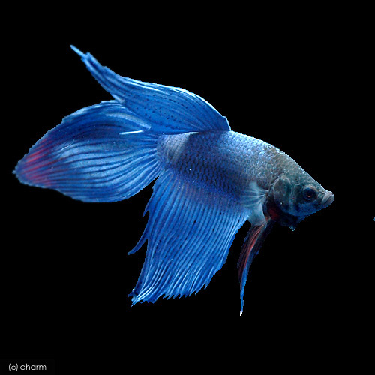
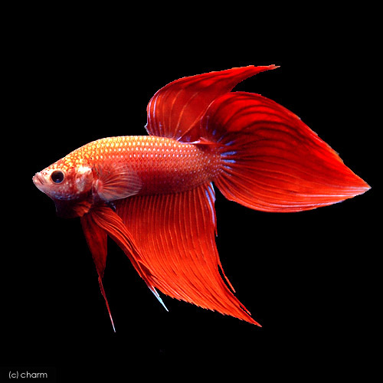
Why Betta? What Betta?
「RITUAL」 → お決まりのこと(日本語訳)→
“RITUAL” → That’s called “Betta” in Japan.
それって「ベタ」なことだよね → ベタって魚いるよね
→ There are fish that Betta.
→ 決定 ベタが闘うゲーム
→ ”Fight Betta” Game
VS
※ベタとは淡水魚の名前です
Betta is the name of Freshwater fish.
Notes:
「RITUAL」 → お決まりのこと(日本語訳)→
“RITUAL” → That’s called “Betta” in Japan.
それって「ベタ」なことだよね → ベタって魚いるよね
→ There are fish that Betta.
→ 決定 ベタが闘うゲーム
→ ”Fight Betta” Game

Slide 3
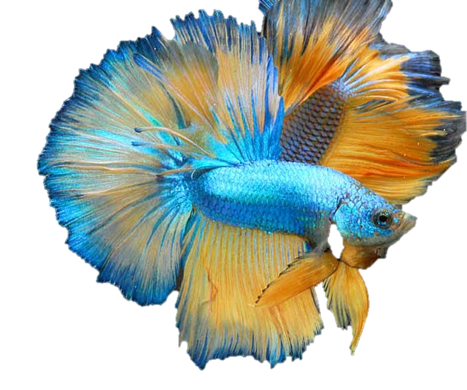
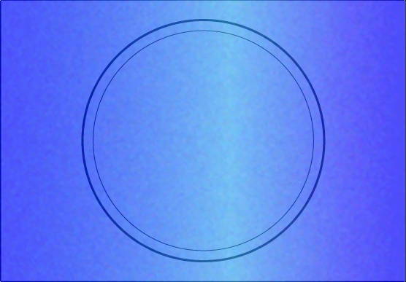
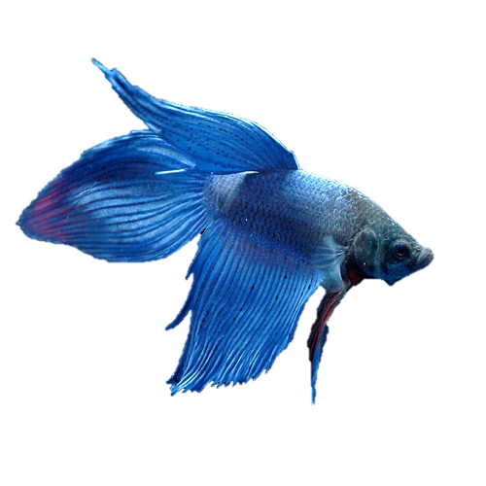
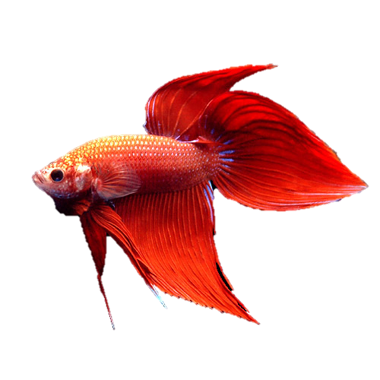
What Game?
縄張り
外に出ても戻ってこられる
Queen（NPC）
Player２
縄張りの外に女王がいます
近づくと喰われます
喰われたら負けです
Player１
自分と相手は縄張り争いします
相手を縄張りの外に
体当たりで押し出すのが
ゲームの目的です
※Game Image※
Notes:
縄張り
外に出ても戻ってこられる
Turf
It is come back even out
自分と相手は縄張り争いします
相手を縄張りの外に
体当たりで押し出すのが
ゲームの目的です
You and your opponent will be turf wars
Outside the territory of the other party
It is extrude per body
It is the object of the game
縄張りの外に女王がいます
近づくと喰われます
喰われたら負けです
There are queen out of the turf
It is eaten and approach
It is losing Once eaten

Slide 4


What Game?
エサが縄張りの中にも外にもあります
エサを食べると大きくなり
相手をより遠くに飛ばせます
Player２
Player１
外側のエサのほうが
より大きく成長できます
※Game Image※
Notes:
エサが縄張りの中にも外にもあります
エサを食べると大きくなり
相手をより遠くに飛ばせます
Bait is also on the outside even in the territory
Increases eat bait
Let fly farther an opponent
外側のエサのほうが
より大きく成長できます
Bait is also on the outside even in the territory
Increases eat bait
Let fly farther an opponent

Slide 5

What Game?
Eating
エサを食べてでかくなって
相手を縄張りから押し出す
女王に喰われたら負け
Notes:
エサを食べてでかくなって
相手を縄張りから押し出す
女王に喰われたら負け
And it became huge to eat bait
Push the opponent from turf
Losing Once eaten the Queen

Slide 6
Schedule
1月29日
12時 企画発表
18時頃 α完成
21時 α発表
22時頃 温泉（予定）

